Slide 1
БОЛЬШОЙ СБОР детских общественных организаций Московского района
2 декабря 2022
15.30 Актовый зал ДД(Ю)Т

Slide 2
Зонтик для всех ДОО
Фортуна
Тин-таун
Ту-354
Маленькая страна
Алые паруса
Юнги
Звездное
Город мастеров
В союзе
ГНЖ
СТС
сова
ШОС

Slide 3
СОЗДАНИЕ Центра «Тинэйджер+»

Slide 4
РУКОВОДИТЕЛИ «Тинэйджер+»

Slide 5
СТРУКТУРА «Тинэйджер+»
БОЛЬШОЙ СБОР
Детских общественных организаций
Центр «Тинэйджер плюс»
На уровне Санкт-Петербурга
входит в состав Регионального детского движения
«Союз юных петербуржцев»,
РДШ и Волонтерами Победы
ГОССОВЕТ
СОВЕТ НАСТАВНИКОВ
ПРЕЗИДЕНТ
Премьер-министр
Центр «Тинэйджер плюс»
на всероссийском уровне сотрудничает
с «Большой переменой»
и ММОД Пост№1
Районное молодежное правительство МИНИСТРЫ
Жители молодежной страны

Slide 6
МолодЁЖИКИКИ
на карте Московского
района в 1998 году создали свою
молодЁЖную
республику -
Страну Тинэйджеров
В ней есть города – это детские организации в школах.
Столицей страны является ДД(Ю)Т
.
.
…

Slide 7
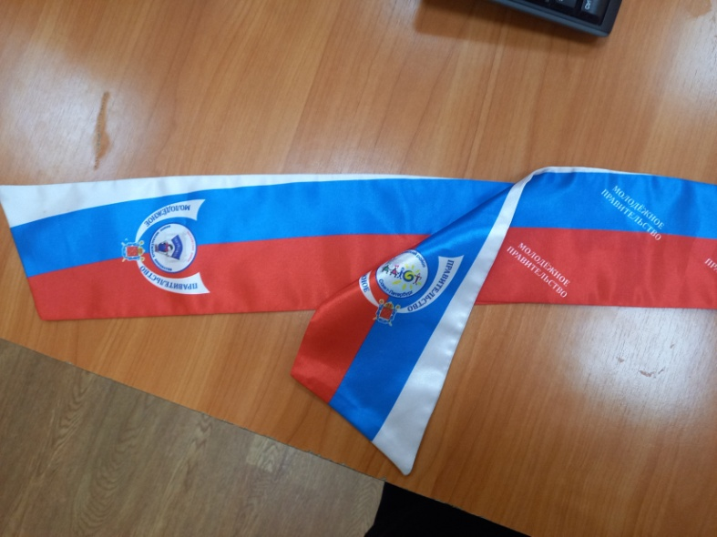
СИМВОЛЫ ТИНЭЙДЖЕРОВ

Slide 8
Эмблема молодЁЖИКОВ-ЁЖ
Еж похож на подростка. Его иголки не для нападения, а для защиты
Не бойтесь ежиков!
Из них получаются настоящие ЛИДЕРЫ НОВОГО ПОКОЛЕНИЯ

Slide 9
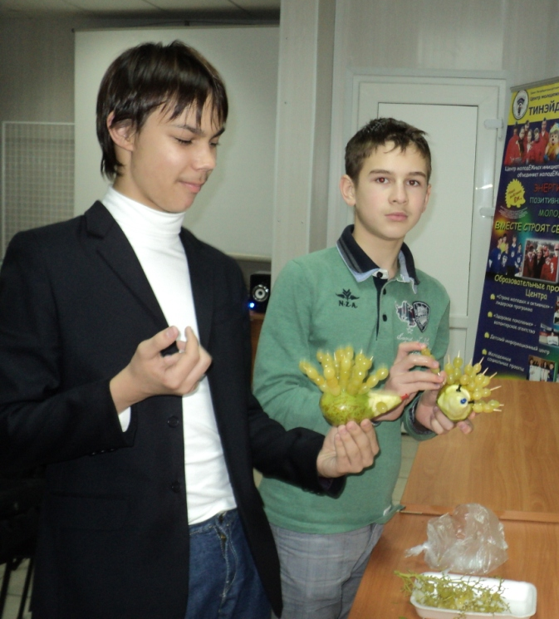
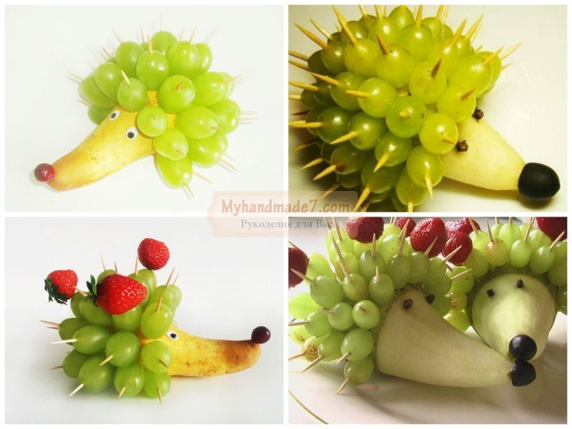
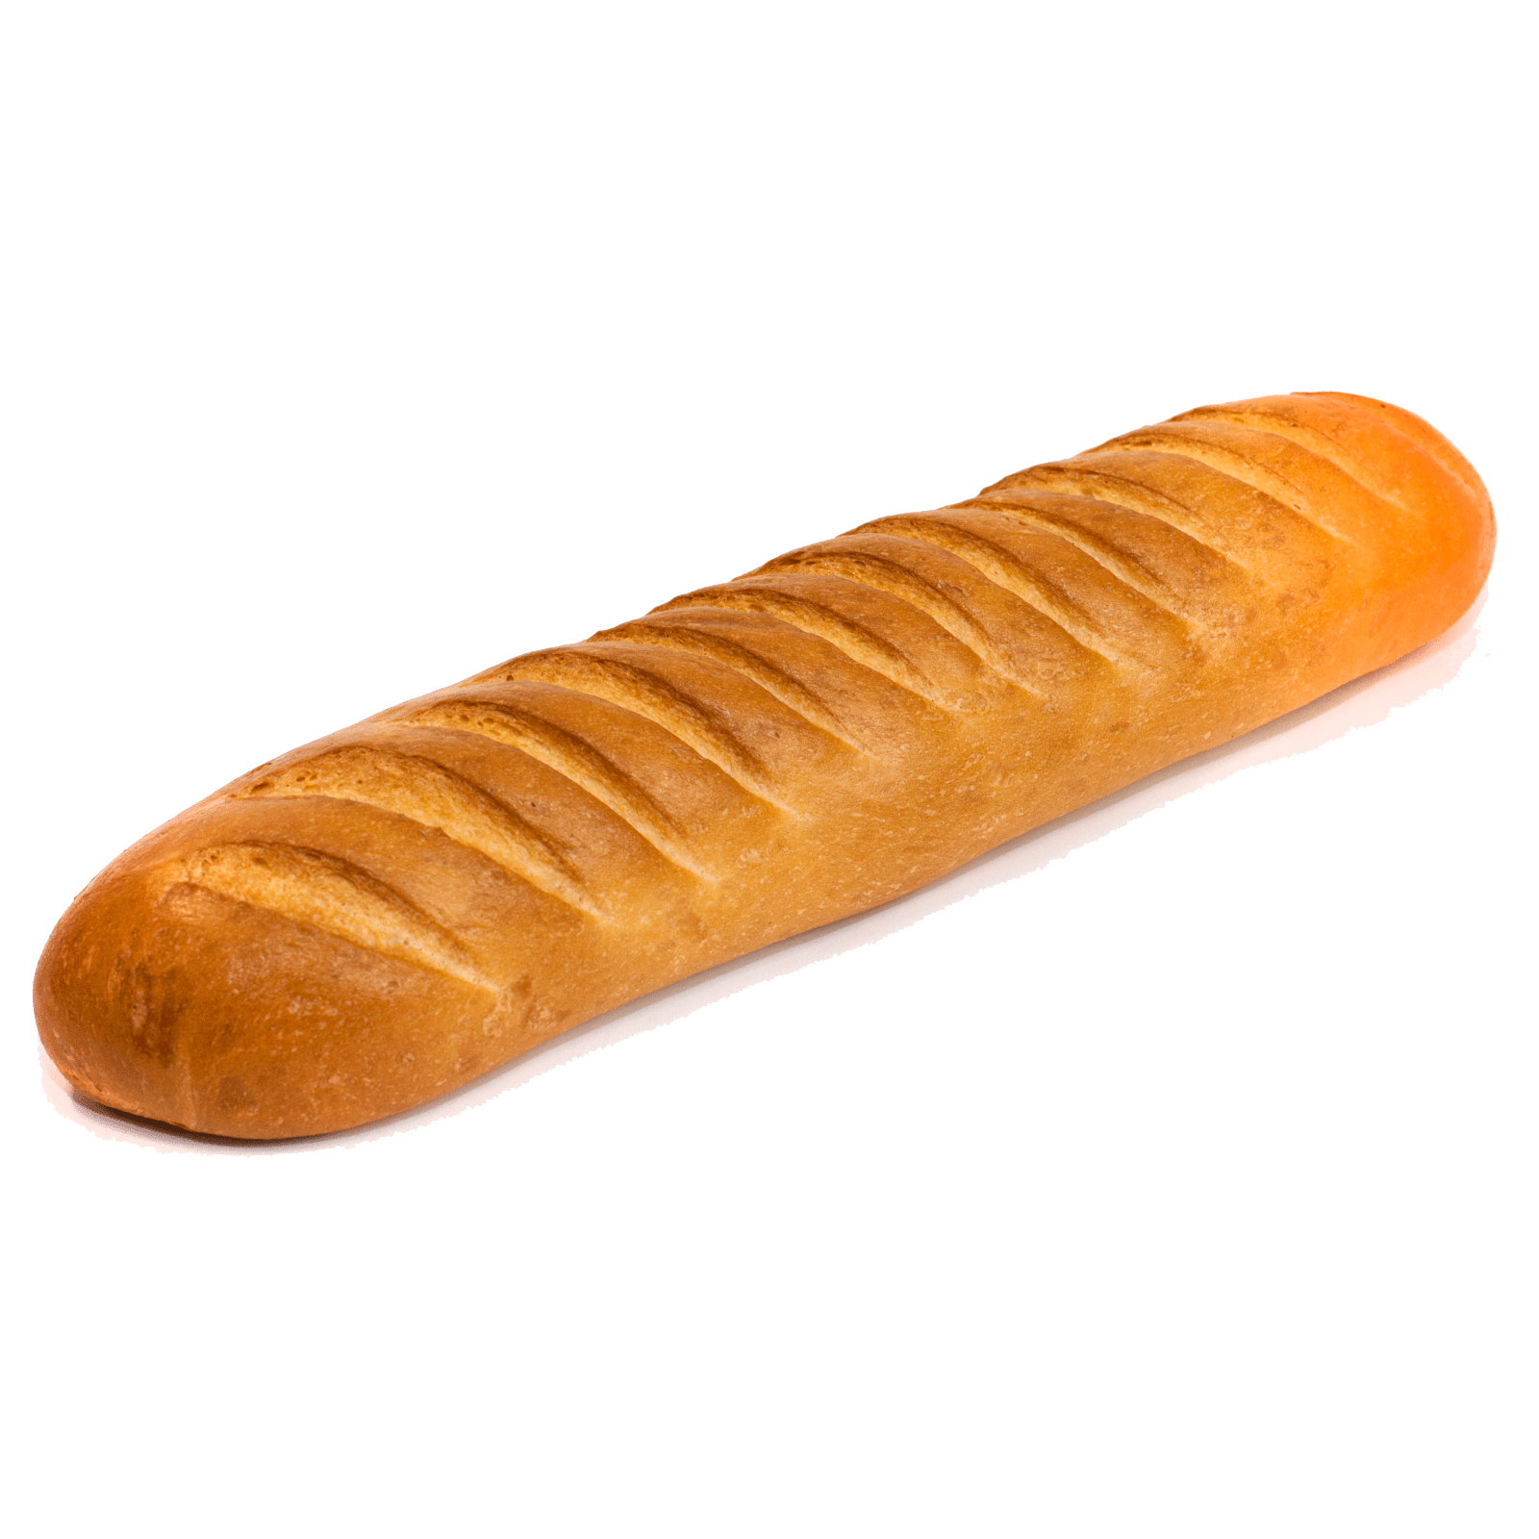
Вкусные традиции тинэйджеров

Slide 10
Вкусные традиции тинэйджеров

Slide 11
Зона
ХОРОШЕГО НАСТРОЕНИЯ

Slide 12
АТРИБУТЫ ЁЖИКОВ

Slide 13
ФЛАГОНОСЦЫ

Slide 14
Фотозона
«ПРАВОФЛАНГОВЫЕ»

Slide 15
Фотозона
«ПРАВОФЛАНГОВЫЕ»

Slide 16
АЛИЕС
В 71 кабинете

Slide 17
МАСТЕР-КЛАСС
«СДЕЛАЙ СВОЙ ЗНАЧОК»

Slide 18
Флаг развевающийся

Slide 19
Повестка Сбора
Подведение итогов деятельности детских общественных организаций за год. Награждение.
Внесение изменений и дополнений в нормативные документы Центра «Тинэйджер плюс».
Выборы в руководящие органы организации.
О планах и перспективах развития Центра «Тинэйджер плюс».

Slide 20
ТРАНСФОРМАЦИЯ
НАЗВАНИЕ ОРГАНИЗАЦИИ
Тинэйджер – значит целевая аудитория от 13 до 19 лет
Это название было актуальным в 1998 году и еще долгое время. Теперь хочется сделать его более коротким и динамичным, отражающим ценности нашей организации.
Предлагаем название «ТИН плюс»

Slide 21
ТРАНСФОРМАЦИЯ
НАПРАВЛЕНИЯ
Были: Лидерство, Проекты, ЗОЖ, Медиацентр
Предлагаем:
ТРИ ТРЕКА (Четвертый предлагаем продумать)
Три трека ДЕЙСТВИЯ?
ДЕЙСТВИЕ- это способность менять, создавать, реализовывать.

Slide 22
ТРАНСФОРМАЦИЯ

Slide 23
ТРАНСФОРМАЦИЯ

Slide 24
ТРАНСФОРМАЦИЯ

Slide 25
ТРАНСФОРМАЦИЯ

Slide 26
ТРАНСФОРМАЦИЯ
ЧЕТВЕРТЫЙ ТРЕК
Действия для БУДУЩЕГО

Slide 27
ТРАНСФОРМАЦИЯ
Изменения в эмблемах:

Slide 28
ТРАНСФОРМАЦИЯ
Изменения в Устав:
В название организации «Тинэйджер плюс- «ТИН плюс»
Вместо детской общественной организации- детско-молодежная общественная организация
В название Госсовета – Совет наставников

Slide 29
ВЫБОРЫ
В связи с окончанием в 2022 году двухгодичного срока действия молодежного правительства, необходимо выбрать новых членов правительства (или оставить кого-то из прежнего состава)
Каждое ДОО просим предложить одну кандидатуру
в новый состве молодежного правительства
в качестве МИНИСТРА СТРАТЕГИЧЕСКОГО РАЗВИТИЯ
(важно, чтобы кандидат мог посещать заседание один раз в месяц по вторникам и владеть информацией о своем ДОО).

Slide 30
ВЫБОРЫЫ
2. Можно выдвинуть кандидатуру от ДОО на должности министров правительства (в зависимости от интересов, готовности и способностей активиста):
-министр по патриотическому воспитанию;
-министр по экологии (актуальнейшее направление, основное дело года: «Крышечки доброты»);
-министр культуры (разработка и организация мероприятий культурно-просветительского характера – совместные праздники, ДР, игры, культпоходы…);
- министр по спорту и ЗОЖ;
- министр по оргвопросам (секретарь);
-министр по медиа (работа по продвижению информации общих мероприятий, ведение соц сетей, подготовка видео роликов, подкастов);
- министр хорошего настроения и дружбы (помощь в конфликтных ситуациях, организация полезных мероприятий, сплачивающих сверстников).

Slide 31
ВЫБОРЫ
Руководитель Центра Городецкой М.А. обращается к участникам молодежного правительства с предложением предлагаем сохранить в составе нового правительства действующего президента Галунина Дмитрия и Андрееву Веру, исполняющую с мая 2021 года обязанности премьер-министра, в связи с досрочным снятием с себя обязанностей премьера Дмитренко Полины, перешедшей на учебу в другой район Санкт-Петербурга.
Внести в новый состав молодежного правительства новых кандидатов организации, проявивших высокую активность в 2021-2022 учебном году:,
Полуказакова Елизара, Павлова Артема, Захарову Викторию, Лисица Юлю

Slide 32
ВЫБОРЫ
1. В связи с новыми обстоятельствами, вызванными переходом Руководителя Центра Городецкой М.А. в другую сферу деятельности, предлагаю утвердить кандидатуру Гончаровой Г.В. в качестве временно исполняющего обязанности до истечения срока Городецкой М.А., т.е. до ноября 2023г. (один год).

Slide 33
ВЫБОРЫ
1. В связи с новыми обстоятельствами, вызванными переходом Руководителя Центра Городецкой М.А. в другую сферу деятельности, предлагаю утвердить кандидатуру Гончаровой Г.В. в качестве Руководителя Центра «Тинэйджер плюс»

Slide 34
ВЫБОРЫ
1. В связи с новыми обстоятельствами, вызванными переходом Руководителя Центра Городецкой М.А. в другую сферу деятельности, предлагаю утвердить кандидатуру Гончаровой Г.В. в качестве временно исполняющего обязанности до истечения срока Городецкой М.А., т.е. до ноября 2023г. (один год).

Slide 35
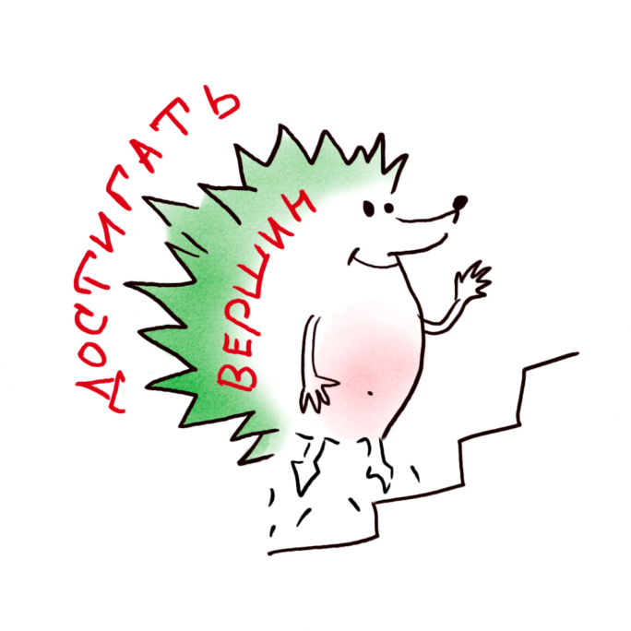
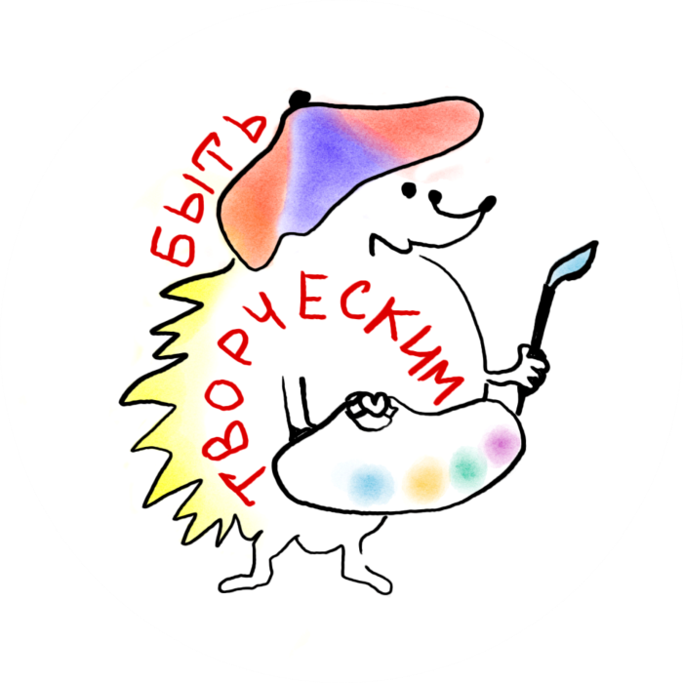
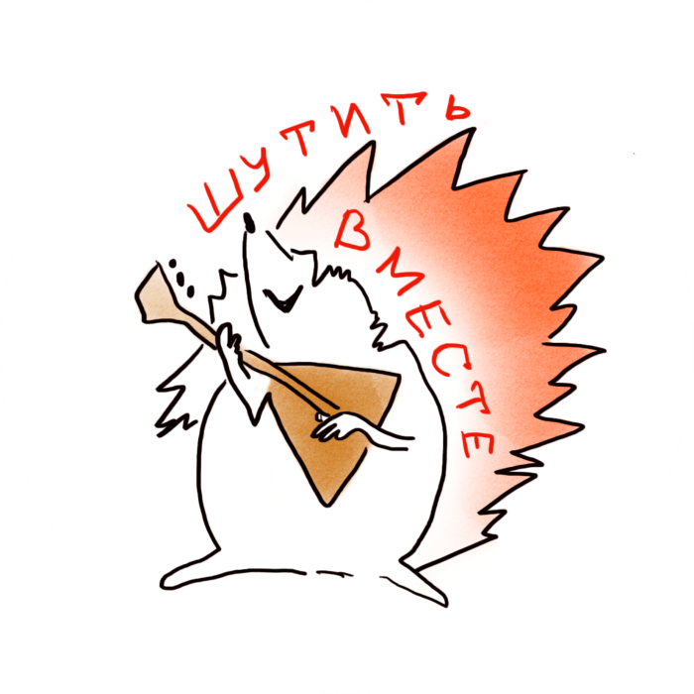
ПЛАНЫ
В новом учебном году у нас будет много
ДЕЙСТВИЙ для СЕБЯ, для ДРУГИХ, для ДРУЖБЫ и для БУДУЩЕГО
Юбилейный год-25-летие Тинэйджера –ТИНа будет наполнено ТВОРЧЕСТВОМ, ИНИЦИАТИВ , НАДЕЖДАМИ

Slide 36
ПЛАНЫ
5 декабря 2022 в 16.00 в ДД(Ю)Т в день добровольцев России –
Форум «Красный Крест собирает друзей» по проекту Веры Андреевой в рамках «Большой перемены»
.

Slide 37
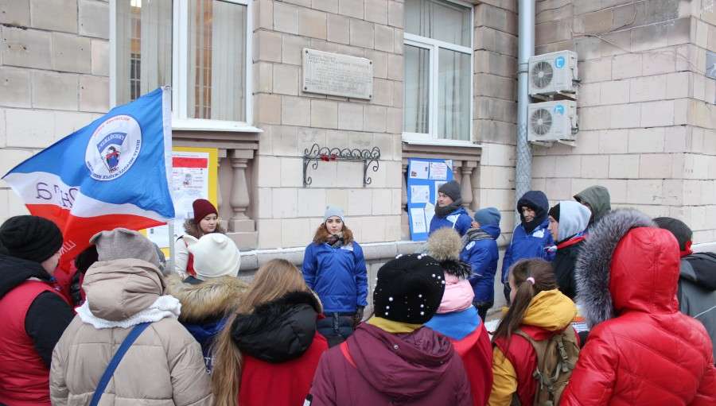
ПЛАНЫ
9 декабря День героев Отечества Акция
«Их именами названы улицы»

Slide 38
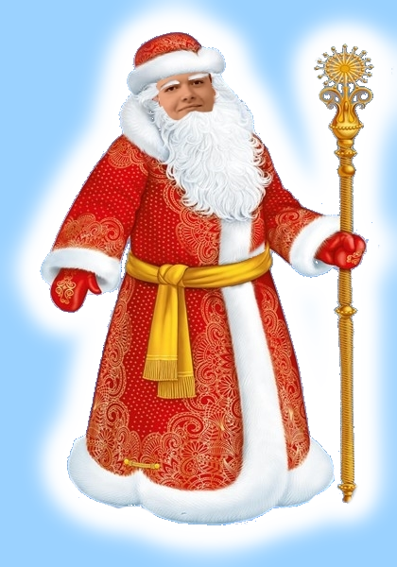
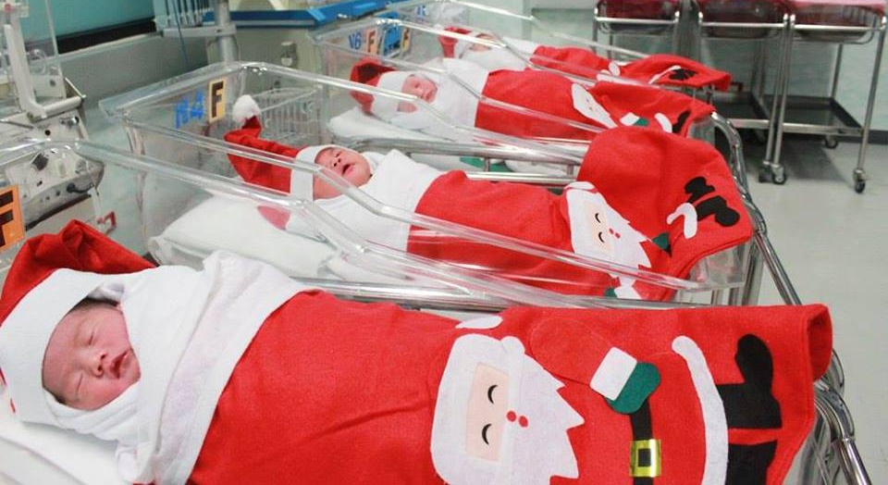
ПЛАНЫ
Елизар Полуказаков приглашает амбассадоров для реализации проекта «Марафон добры дел»
С 12 по 18 декабря 2022
Сбор подарком для бездомных животных
для пожилых, для детей,

